Slide 1
Git的介绍和使用
华大股份大IT部-王泰福

Slide 2
1. git 简介
2. git 基本结构
3. git的安装和配置
4. git的基本操作命令
5. git的版本回退和跳转
6. 分支管理
7. 免密登录

Slide 3
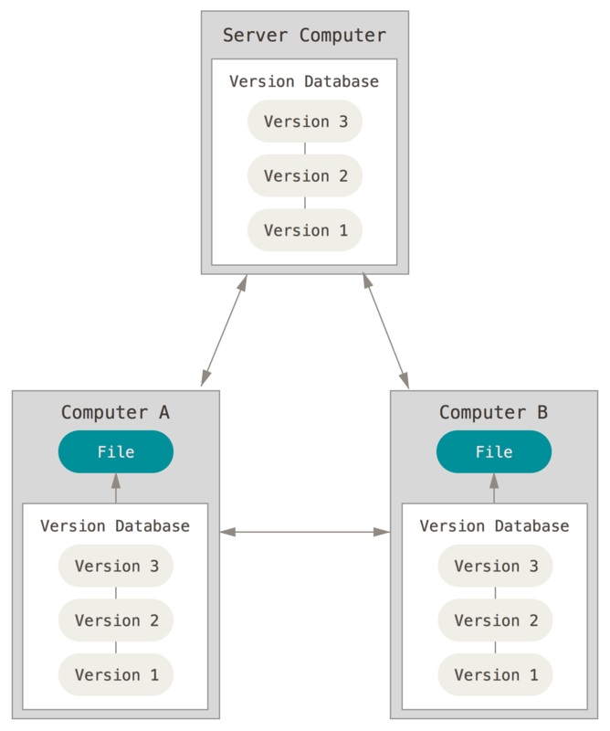
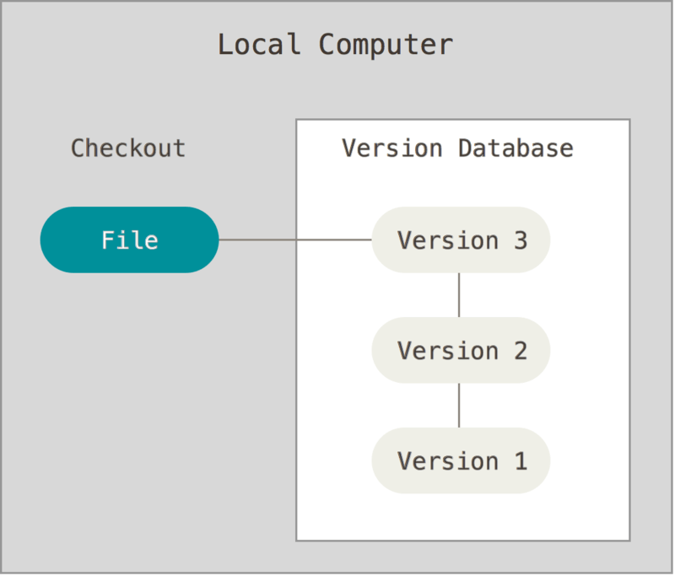
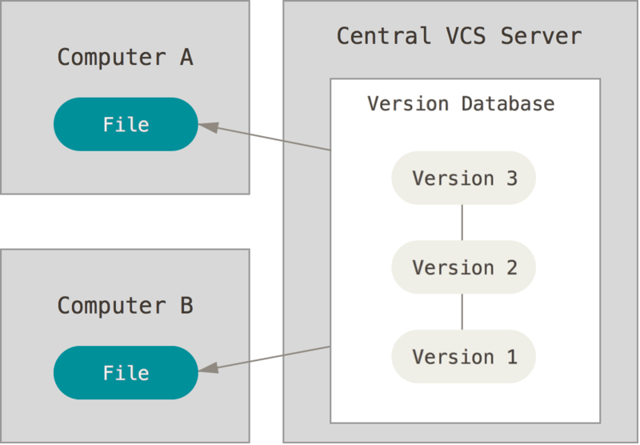
git 简介
分布式版本控制系统
本地版本控制系统
集中化的版本控制系统
无法协同、只适用于独立开发
存在单点故障问题
版本控制是指对软件开发过程中各种程序代码、配置文件及说明文档等文件变更的管理
Git 是一个开源的分布式版本控制系统，可以敏捷高效地处理任何或小或大的项目。
Notes:
版本控制是指对软件开发过程中各种程序代码、配置文件及说明文档等文件变更的管理

Slide 4
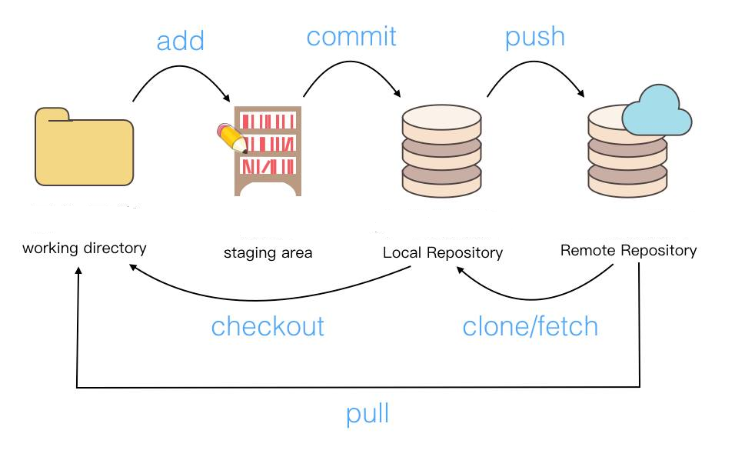
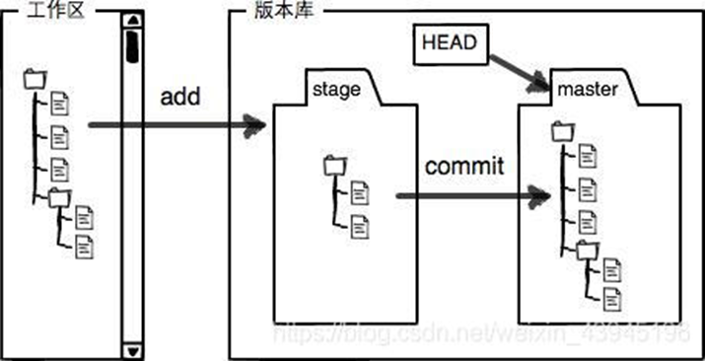
git 基本结构
工作区：项目的工作目录
暂存区：修改的文件会暂时存储在该区域，也叫index区
本地仓库：即隐藏目录 .git，是 Git 的版本库
远程仓库：即常说的github，gitlab，可在线获取
工作区
暂存区
本地仓库
远程仓库
Notes:
git pull = git fetch + git merge
git pull origin master:brantest

Slide 5
git的安装和配置
git的安装
linux：
Debian或Ubuntu：sudo apt-get install git
Centos: sudo yum install git
Windows/ macOS ：
下载地址：https://git-scm.com/downloads
2. 配置git基本信息
设置用户名和email地址（用户标识）
$ git config --global user.name "Your Name"
$ git config --global user.email email@example.com
--global：表示该机器上所有的Git仓库都会使用这个配置

Slide 6
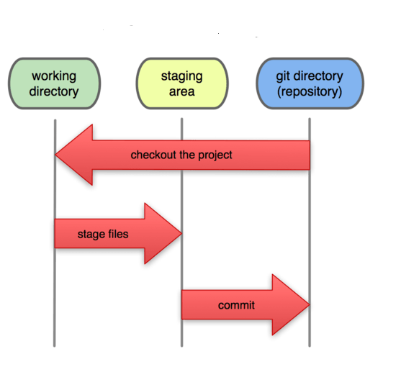
Git文件的四种状态
未追踪（untracked）
文件虽然在文件夹中, 但并没有加入到git库, 也不参与版本控制.
已修改（modified）
已修改表示修改了文件，但还没保存到本地git仓库中。
已暂存（staged）
已暂存表示对一个已修改文件的当前版本做了标记，使之包含在下次提交的快照中。
已提交（committed）
已提交表示数据已经安全的保存在本地git仓库中。
本地git操作
untracked、modified
staged
committed

Slide 7
忽略文件
当不想把某些文件纳入版本控制中，比如数据库文件，临时文件，设计文件时，可以使用“.gitignore”文件进行标识
".gitignore"文件规则：
忽略文件中的空行或以井号（#）开始的行。
可以使用Linux通配符。例如：星号（*）代表任意多个字符，问号（？）代表一个字符，方括号（[abc]）代表可选字符范围，大括号（{string1,string2,...}）代表可选的字符串等。
如果名称的最前面有一个感叹号（!），表示例外规则，将不被忽略。
如果名称的最前面是一个路径分隔符（/），表示要忽略的文件在此目录下，而子目录中的文件不忽略。
如果名称的最后面是一个路径分隔符（/），表示要忽略的是此目录下该名称的子目录，而非文件（默认文件或目录都忽略）。
示例：
#为注释
*.txt #忽略所有.txt结尾的文件
!lib.txt #lib.txt除外
build/ #忽略build/目录下的所有文件
doc/*.txt #会忽略 doc目录下“.txt”为后缀的文件

Slide 8
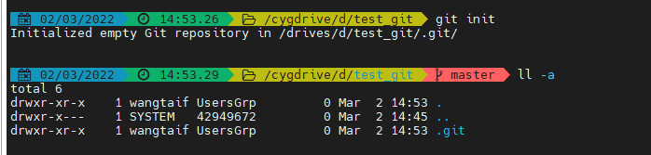
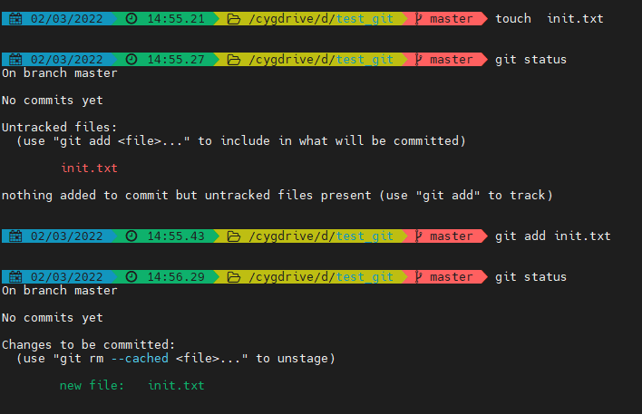
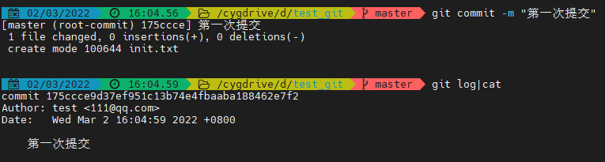
Git的基本操作命令
1. git init
新建一个git仓库，运行完后会在当前目录下生成一个.git 目录
2. git add filename / git add .
将当前工作区的修改添加到暂存区
3. git reset HEAD filename
撤销提交缓存区的操作
4. git status
查看当前的状态
5. git commit –m “提交信息”
将暂存区的文件提交到本地仓库
6. git log
查看提交日志，每个commit都会生成唯一一个hash值。
Notes:
git ls-files

Slide 9
Git的版本回退和跳转
Git reset --hard HEAD^
回退到上一个版本，（“^”代表回退的版本数）
2. Git reset --hard HEAD~50
回退到上50个版本
3. git reset --hard commitID
回到某一次的commit
--hard: 不保存所有变更
--soft: 保留变更且变更内容处于staged
--mixed: 保留变更且变更内容处于modified (默认)
4. git reflog
查看操作记录

Slide 10
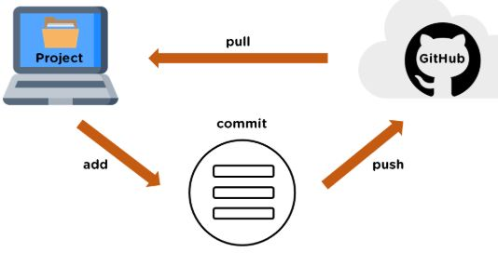
远程仓库
1. git clone https://github.com/lh3/wgsim.git
克隆一个已有的远程git仓库
2. git remote add origin https://github.com/lh3/wgsim.git
把一个已有的本地仓库与远程仓库关联起来。
3. git push origin master/ git push origin dev
可以把本地库的所有内容推送到远程库master/dev分支
4. git pull origin master:test
将远程 origin 的 master 分支拉取过来，与本地的test分支合并。
5. git pull = git fetch + git merge
/clone
Notes:
OSCHINA.NET 是目前领先的中文开源技术社区
Github 是一个基于git实现在线代码托管的仓库，向互联网开放，企业版要收钱。
Gitlab 类似 github，一般用于在企业内搭建git私服，要自己搭环境。
Gitee 即码云，是 oschina 免费给企业用的，不用自己搭建环境，可以建立自己的私有仓库

Slide 11
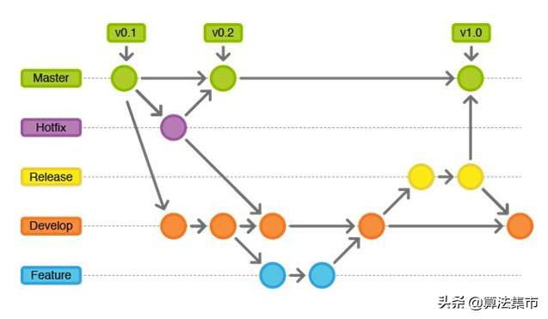
分支管理
1. git branch
查看分支，“*”表示当前分支
2. git branch <name>
创建分支
3. git checkout <name>
切换分支
4. git checkout -b <name>
创建并切换该分支
5. git merge <name>
合并某分支到当前分支
6. git branch -m/-M <oldname> <newname>
重命名分支
7. git branch -d <name>
删除分支
8. git branch <name> <删除分支的commitID>
恢复的删除分支
分支模型是Git最显著的特点

Slide 12
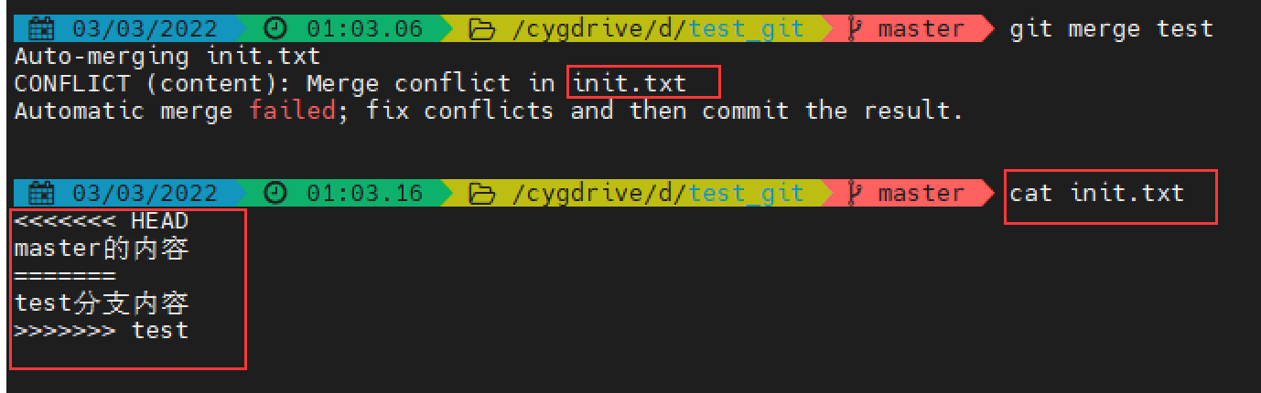
Git冲突
1.本地分支操作冲突
2.多人协同提交冲突
test分支修改文件init.txt，并执行提交操作
Master分支也修改文件init.txt（修改内容不一致），并执行提交操作
此时，运行git merge操作就会出现冲突
A，B都拉取远程代码
A先更新文件init.txt文件内容，提交到本地库并push到远程仓库
此时B也更新了init.txt文件，且更新内容不一致，这时他也提交更新到本地仓库，并准备push到远程仓库，这时就会出现了文件冲突
解决办法：push前先使用git pull拉取远程仓库,然后再解决本地冲突，最后进行push
解决办法：手动编辑冲突文件，根据实际情况选择保留的结果，解决冲突后再次提交

Slide 13
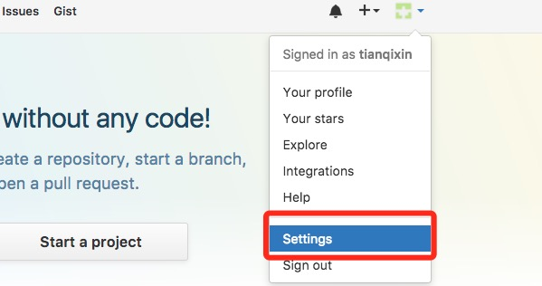
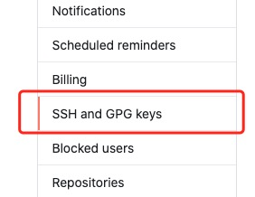
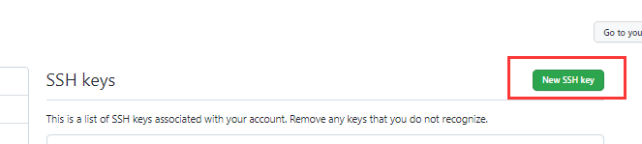
免密登录配置
1. 生成 SSH Key
ssh-keygen -t rsa -C “youremail@example.com” #填写实际邮件，一直回车
cat ~/.ssh/id_rsa.pub #查看生成的SSH Key #
2. 登录github/gitlab/gitee，添加上述生成的SSH Key

Slide 14
谢谢大家！

